Slide 1
Новостной Telegram бот RapidNewsBot

Slide 2
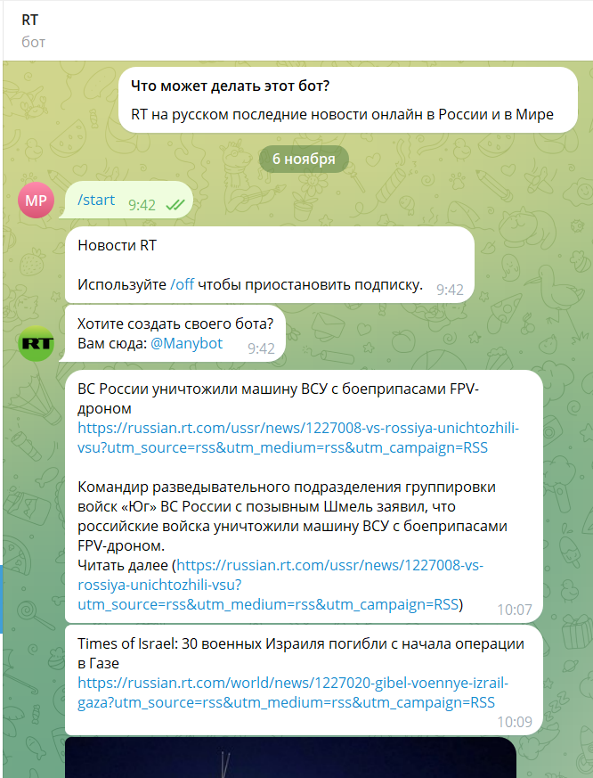
Новостной Telegram бот RT

Slide 3
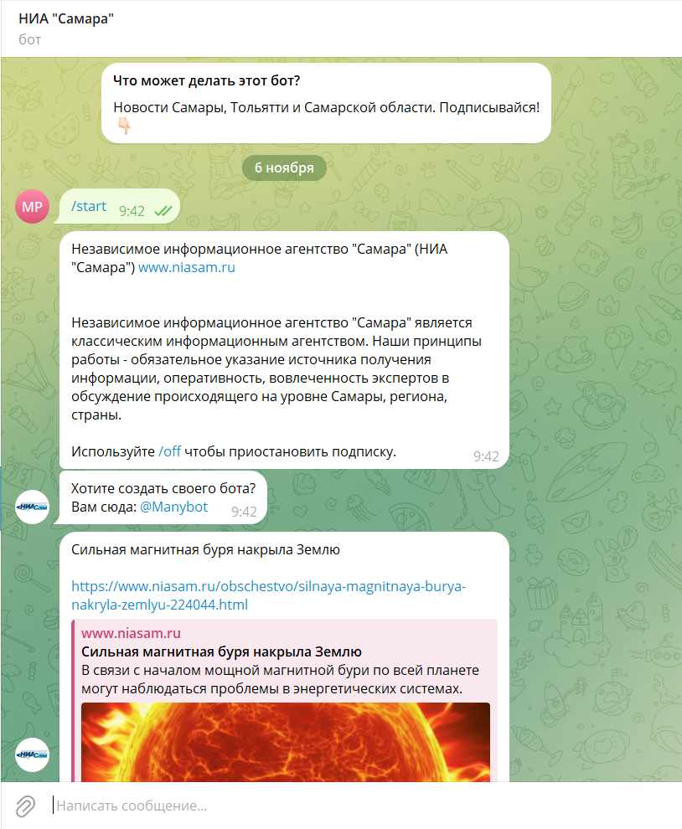
Новостной Telegram бот НИА «Самара»

Slide 4
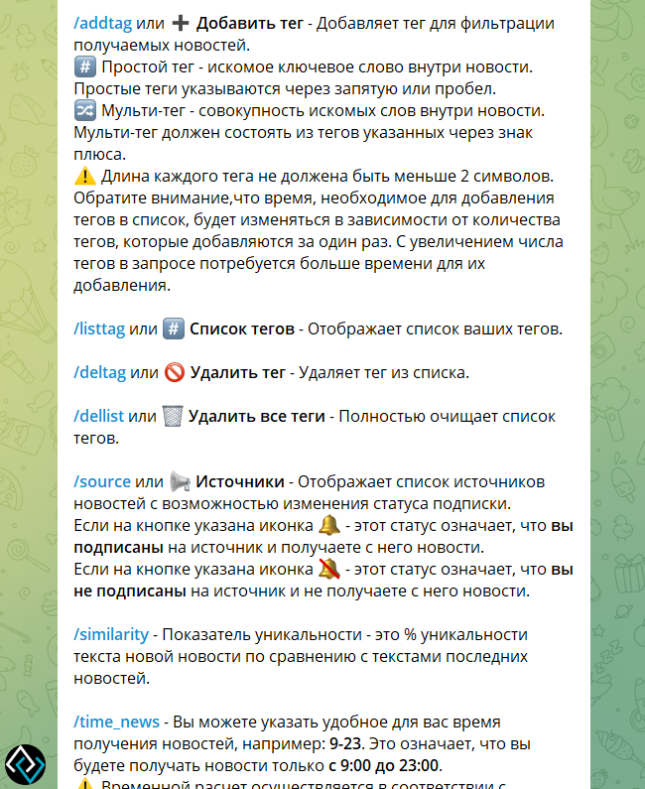
Новостной Telegram бот Новостной бот

Slide 5
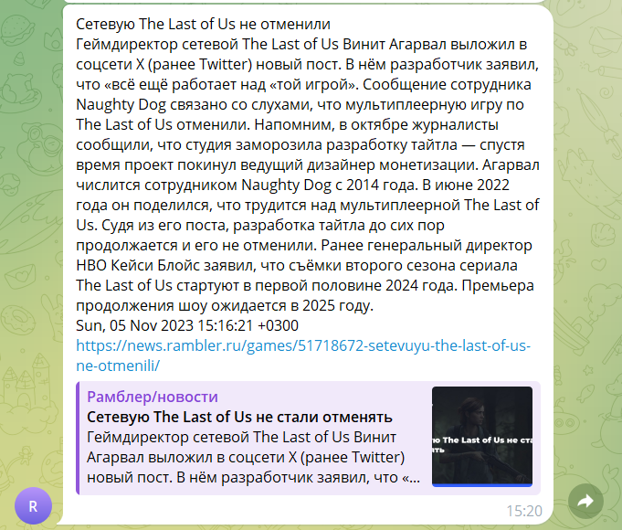

Функционал новостного Telegram бота RapidNewsBot

Slide 6

Функционал новостного Telegram бота RapidNewsBot

Slide 7
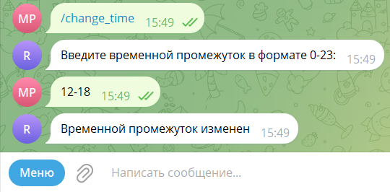
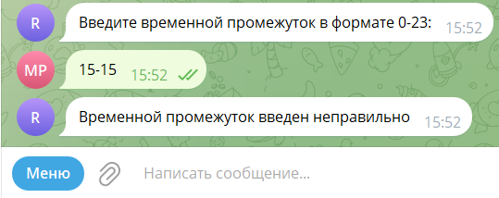
Функционал новостного Telegram бота RapidNewsBot

Slide 8



Функционал новостного Telegram бота RapidNewsBot

Slide 9



Функционал новостного Telegram бота RapidNewsBot

Slide 10
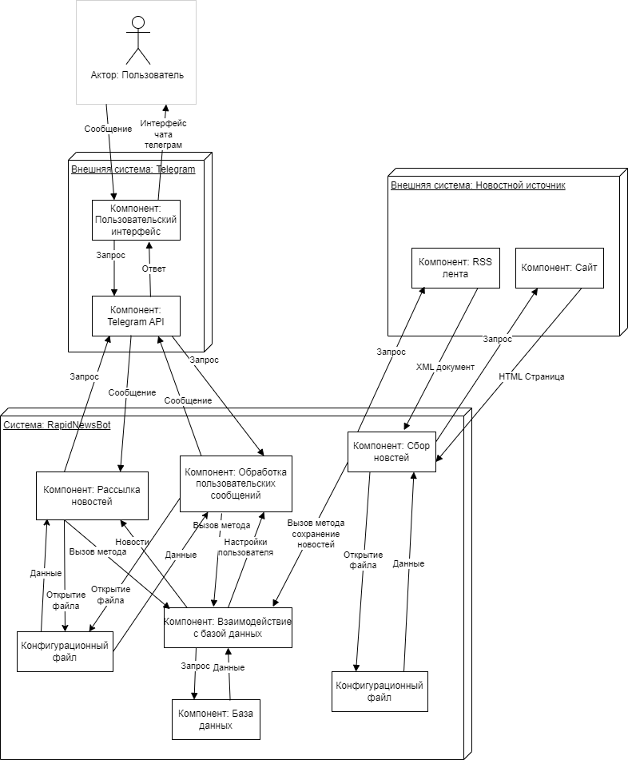
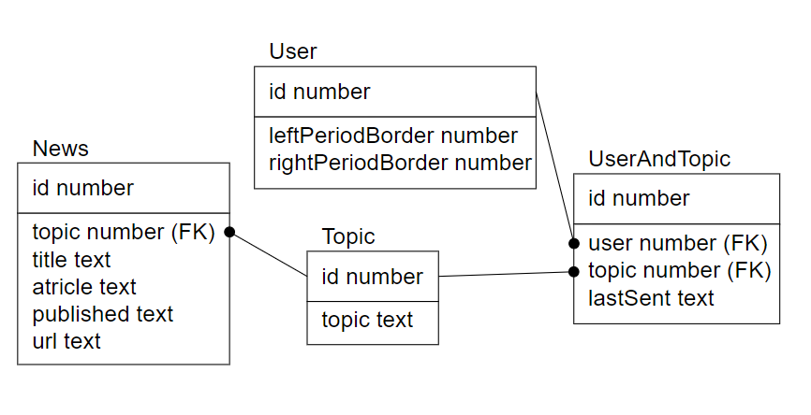
Архитектура новостного Telegram бота RapidNewsBot

